Slide 1
Desenvolvimento centrado no usuário Lean UX
Integrantes: Felipe Freitas, Henrique Juchem, Luiza Heller e Maria Eduarda Maia

Slide 2
01
O que é

Slide 3
O que é Lean UX?
Abordagem iterativa e ágil.
Foco: necessidades e desejos dos usuários.
Criadores: Jeff Gothelf e Josh Seiden.
Applying Lean Principles to Improve User Experience
Diferenças do Design Centrado no Usuário tradicional:
Lean UX é mais ágil e interativo.
Lean UX se concentra em entregar valor mais rápido.

Slide 4
02
Fases

Slide 5
Fases do Lean UX
Descoberta
Entrega
equipes se concentram em compreender o problema e as necessidades dos usuários, utilizando técnicas como pesquisas, entrevistas e análises de dados para adquirir insights valiosos.
Validação
cria o produto de forma iterativa e colaborativa, usando ciclos curtos de desenvolvimento e revisão. O objetivo é construir o produto de maneira ágil, incorporando continuamente o feedback dos usuários e eliminando desperdícios.
equipes desenvolvem hipóteses e protótipos de soluções. Em seguida, eles testam essas hipóteses com os usuários, coletando feedback e ajustando as ideias com base nas informações recebidas.

Slide 6
03
Principais conceitos

Slide 7
Principais Conceitos do Lean UX
Foco no usuário
Coloca o usuário no centro do processo, priorizando a compreensão das necessidades e expectativas do usuário como base para tomada de decisões de design e desenvolvimento.
Agilidade
Valoriza a flexibilidade e a adaptação às mudanças ao longo do ciclo de desenvolvimento. Ele promove a colaboração entre equipes multifuncionais, permitindo ajustes rápidos para atender às necessidades emergentes do mercado e dos usuários.
Iteração e Feedback
A abordagem enfatiza a criação de soluções mínimas viáveis (MVPs) rapidamente e sua melhoria contínua por meio de iterações frequentes. O feedback dos usuários é incorporado continuamente para ajustar e aprimorar o produto.

Slide 8
04
Por que é importante

Slide 9

Criar produtos e serviços com mais usabilidade.
Reduzir o risco e o desperdício.
Adaptar rapidamente à mudanças.

Slide 10
05
Projetos de sucesso

Slide 11






Exemplos de projetos de sucesso com Lean UX:
1
Uber
Lyft
Amazon
eBay
Apple Health
Fitbit
4
2
5
3
6

Slide 12


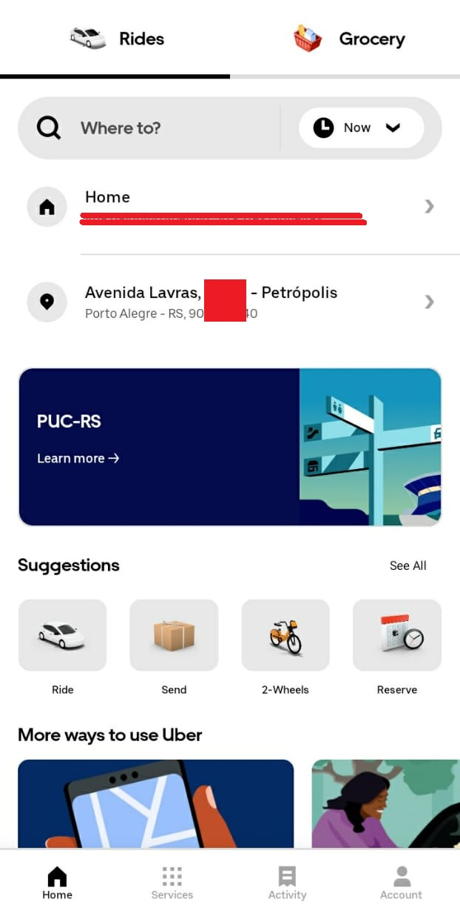
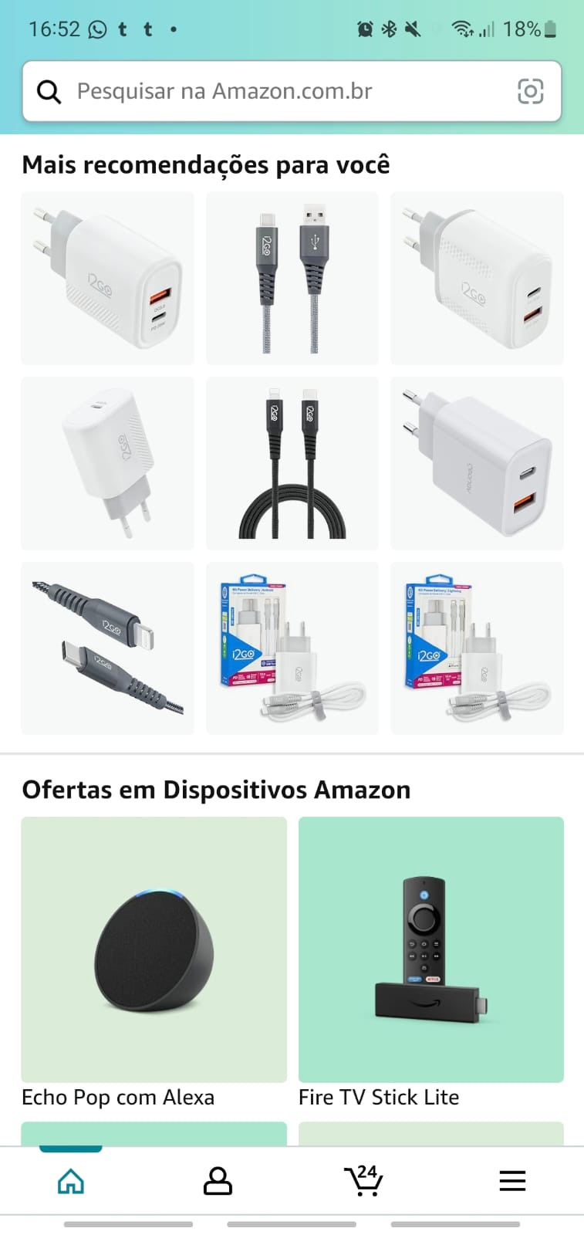
Exemplos de projetos de sucesso com Lean UX:

Slide 13
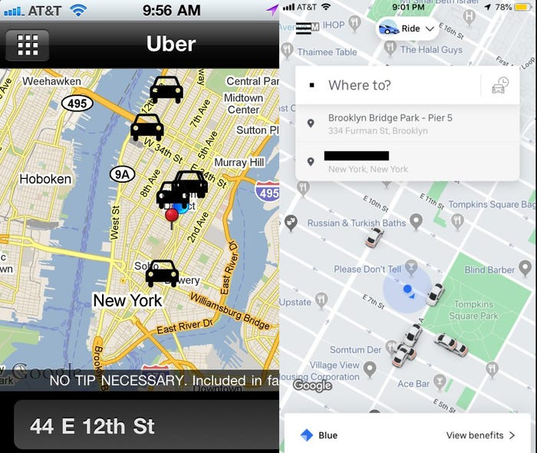
Como era no começo:

Slide 14
06
Ferramentas e técnicas

Slide 15
Ferramentas e técnicas:
Pesquisa:
Prototipagem:
Testes
Entrevistas
Pesquisas online
Wireframes
Protótipos de papel
Protótipos digitais

Slide 16
07
Passos do método
Notes:
Notas Lu:
Agora eu vou apresentar pra vocês sobre como o método é aplicado pelos times de projetos.

Slide 17
Passos do método:
1. Pressupostos
2. Hipóteses
3. Protótipo
4. Validações e testes
5. Resultados
Notes:
Aqui então a gente apresenta o passo a passo que são geralmente seguidos ao executar um projeto usando Lean UX.
No passo 1, Pressupostos, é quando o time vai realizar um brainstorming das features. Aqui é a etapa de pensamento, de ideias, de jogar o problema na mesa e gerar suposições que podem eventualmente se transformar em hipóteses.
O passo 2, Hipóteses, é o momento de pegar as ideias que foram colocadas no passo anterior e transformá-las em hipóteses. A partir dessas hipóteses, poderemos fazer um levantamento de informações para a definição do MVP ou Produto Mínimo Viável. O MVP é um dos pontos mais importantes do Lean UX, uma vez que é ele quem permite que os feedbacks dos usuários venham desde o início do projeto e venham de forma contínua ao longo do tempo.
Passando para o passo 3, a equipe vai criar um protótipo, que pode ser de baixa, média ou até de alta fidelidade, do MPV.
A criação dos protótipos feita no passo 3 permite que o grupo avance para o passo 4, Validação e Testes. Nesse momento o foco será em testar a usabilidade do protótipo. Isso é muito importante, lembrando que o Lean UX leva a opinião do usuário muito a serio. São feitas duas validações: uma primeira interna, realizada com os stakeholders, para garantir que as especificações estão de acordo com os desejos deles. E uma segunda validação, mas essa externa, realizada com os consumidores ou usuários, para receber uma avaliação do público, que no fim das contas, é quem realmente vai utilizar o produto.
Com base nos dados que forem coletados na etapa 4, a equipe vai analisar os resultados para ver se podem seguir avançando no projeto. Se algo não estiver de acordo com os parâmetros estipulados, então a equipe volta ao passo 3 e recomeça o processo.

Slide 18
08
Ciclo do método

Slide 19
Ciclo do método
2
Make – Fazer
1
Check – Verificar
3
Think – Pensar
Notes:
Bom, tendo os passos que vimos anteriormente, podemos criar uma especie de ciclo para o método Lean UX, onde a equipe do projeto irá passar pela etapa de thinking, onde realizará toda a parte "criativa" do projeto, a parte de ideias, indo para a etapa de making, onde o projeto começará a ser aplicado, e terminando no checking, realizando testes e verificações com o público, para analisar o interesse, usabilidade e utilizade que o produto pode trazer.
É importante citar que todo esse processo ocorre rápido e logo no início.

Slide 20
09
Referências

Slide 21
Referências
https://jeffgothelf.com/blog/leanuxcanvas-v2/
https://medium.com/baoba-hub/o-que-%C3%A9-lean-ux-351abdc3440a
https://www.linkedin.com/pulse/m%C3%A9todos-e-ferramentas-de-ux-lean-agile-design-siqueira-ramos/?originalSubdomain=pt
https://blog.casadodesenvolvedor.com.br/lean-ux/
https://www.supero.com.br/blog/lean-ux/

